Slide 1
Application d'Archivage des Relevés de Notes
Nom des présentateurs :
Arabi Mahamat Saleh
Abdramane Bakhit Abdramane
Ali Abakar Ali
Hisseine Abdramane
Mahamat Deye Adjid
Moubarack Youssouf Ahmat
Hisseine Abdramane
Mahamat Deye Adjid

Slide 2
Introduction
Contexte :
Besoin d'une gestion efficace et sécurisée des relevés de notes.
Importance de l'accessibilité et de la centralisation des données.
Objectif :
Une application web pour l'archivage et la gestion des relevés de notes des étudiants inscrits à la Faculté des Sciences.

Slide 3
Fonctionnalités Clés
Enregistrement des Relevés de Notes :
Les enseignants peuvent saisir les notes pour chaque matière et session d'examen.
Consultation des Relevés de Notes :
Les étudiants peuvent consulter leurs relevés de notes en ligne en utilisant leurs identifiants.
Recherche et Filtres :
Recherche par nom, numéro d'identification ou semestre.
Gestion des Sessions d'Examens :
Création, modification et clôture des sessions d'examens par les administrateurs.
Notifications :
Notifications par e-mail ou SMS lors de la publication des relevés de notes ou des mises à jour importantes.
Gestion des Utilisateurs :
Tableau de bord pour la gestion des comptes des étudiants, enseignants et personnel administratif.

Slide 4
Architecture de l'Application et outils
Backend : PHP 8.2.12
Frontend : HTML, CSS, JavaScript
Frameworks : Bootstrap
Base de Données : MySQL
Serveur : Apache
Éditer : Visual Studio Code

Slide 5
Structure de la Base de Données
Tables Principales :
enseignants
etudiants
matieres
releves
sessions
users
Relations :
releves est lié à etudiants, matieres, sessions, et enseignants.

Slide 6
Sécurité
Hashage des Mots de Passe :
Utilisation de Bcrypt pour le hashage des mots de passe.
Gestion des Sessions Utilisateurs :
Utilisation de tokens sécurisés.
Validation des Entrées :
Validation côté serveur pour toutes les entrées utilisateur.

Slide 7
Planification du Projet
Étapes :
Analyse des besoins
Conception
Développement
Tests
Déploiement
Timeline :
Semaine 1-2 : Analyse des besoins et Conception
Semaine 3-6 : Développement
Semaine 7-8 : Tests et Validation

Slide 8
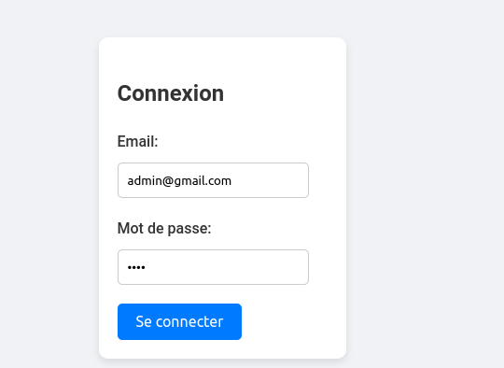
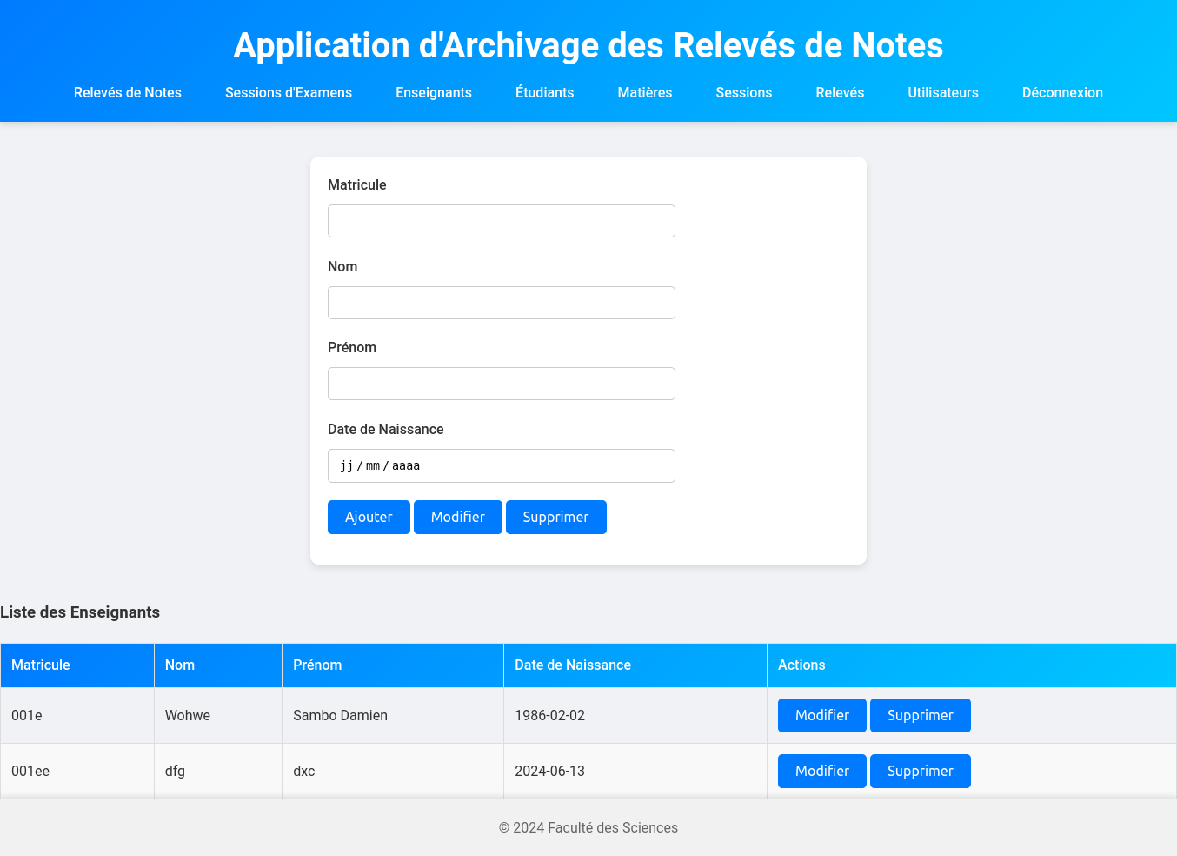
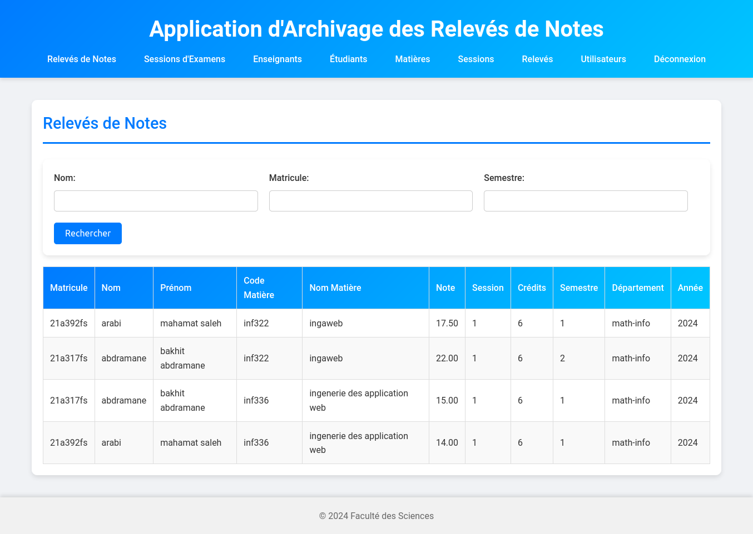
Interface Utilisateur
Page de Connexion
Formulaire d'Ajout d'Enseignant
Tableau de Bord

Slide 9
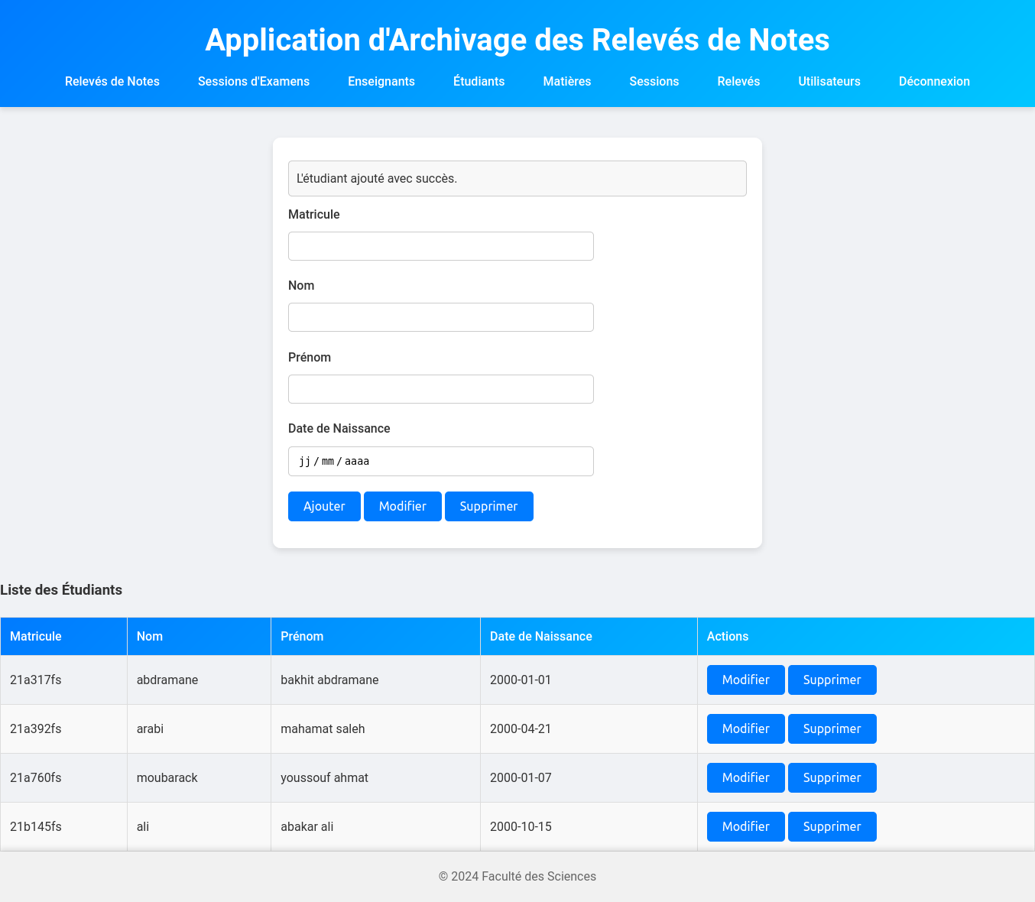
Interface Utilisateur (suite)
Liste des Étudiants

Slide 10
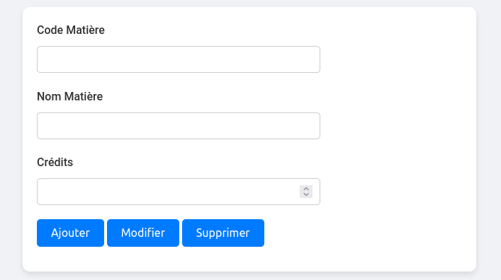
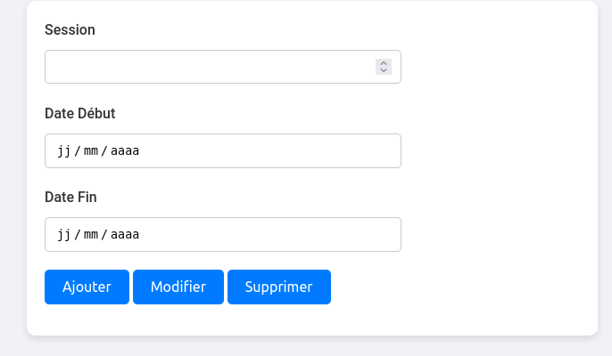
Interface Utilisateur (suite)
Formulaire d'Ajout de Matière
Gestion des Sessions

Slide 11
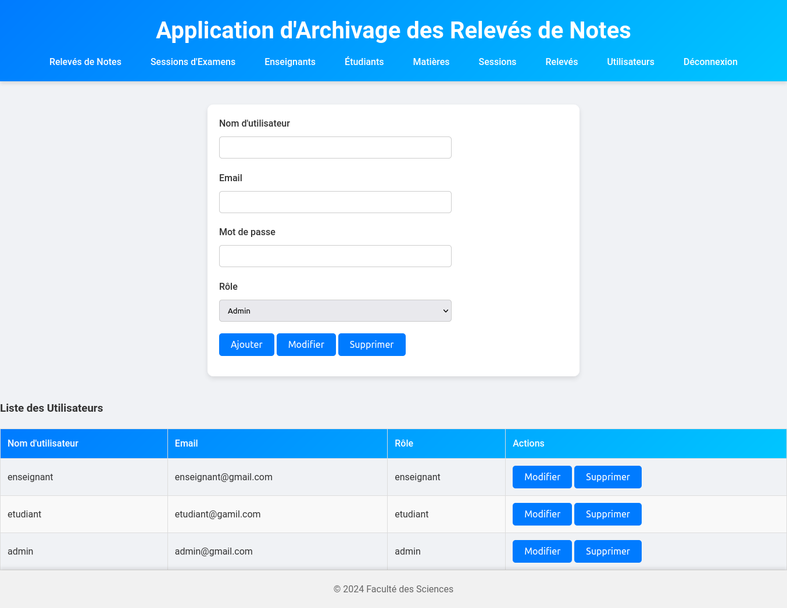
Interface Utilisateur (suite)

Slide 12
Interface Utilisateur (suite)
Liste des Utilisateurs

Slide 13
Interface Utilisateur (suite)

Slide 14
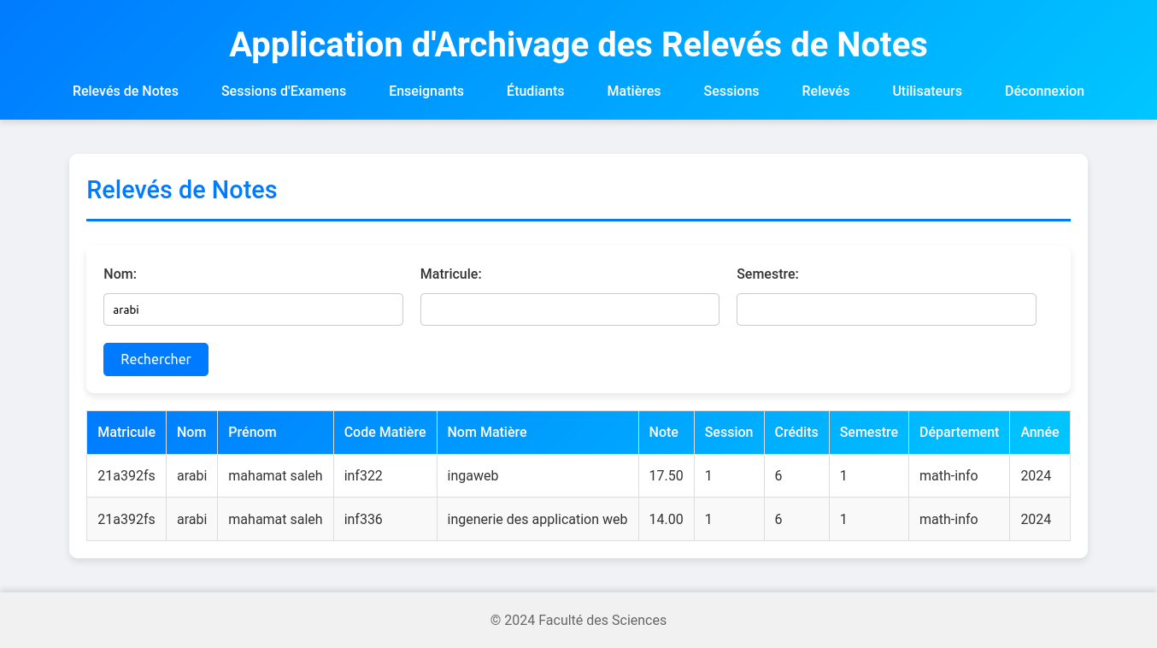
Interface Utilisateur (suite)
Recherche avec le filtre (Nom)

Slide 15
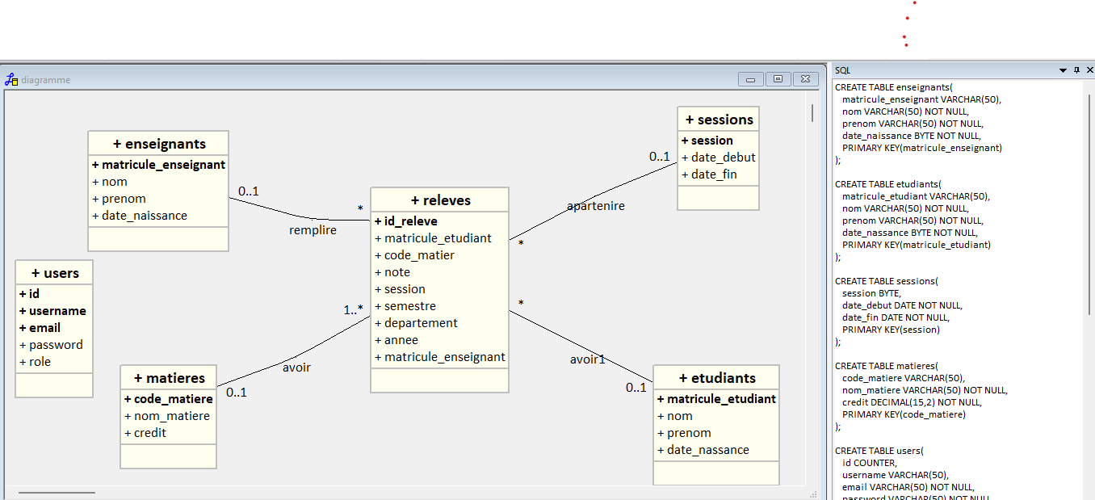
Diagrammes UML

Slide 16
Conclusion
Cette application web pour la Faculté des Sciences offre une gestion efficace et sécurisée des relevés de notes, simplifiant l'accès et la saisie des informations pour les étudiants, enseignants, et administrateurs. Elle centralise les données académiques et améliore la coordination grâce à des fonctionnalités avancées et une sécurité renforcée.

Slide 17

Merci à tous pour votre attention et votre intérêt pour ce projet.
Nous sommes ouverts à toutes vos questions et suggestions.
Merci beaucoup !

